Slide 1

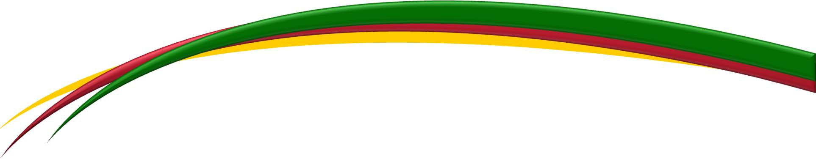




VICERRECTORADO DE INVESTIGACIÓN INNOVACIÓN Y TRANSFERENCIA DE TECNOLOGÍA
“DISEÑO Y MANUFACTURA DE CARENADOS (FAIRINGS) APLICABLES A LOS TRENES DE ATERRIZAJE DEL AVIÓN DIAMOND DA-20 DE LA FUERZA AÉREA ECUATORIANA”
TESIS PREVIA A LA OBTENCIÓN DEL TÍTULO DE MAGISTER EN MANUFACTURA Y DISEÑO ASISTIDOS POR COMPUTADOR
AUTOR: ING. BRAZALEZ REINOSO JUAN PABLO
DIRECTOR: MSC. ACUÑA COELLO FAUSTO VINICIO

Slide 2





CONTENIDO
INTRODUCCIÓN
  OBJETIVO GENERAL
  OBJETIVOS ESPECÍFICOS
ESTADO DEL ARTE
  CARENADOS “FAIRINGS” PARA TRENES DE ATERRIZAJE
  COEFICIENTE DE ARRASTRE AERODINÁMICO
  PERFILES NACA
  MATERIALES COMPUESTOS PARA FABRICACIÓN DE PARTES Y PIEZAS AERONÁUTICAS
  DISEÑO, SIMULACIÓN Y MANUFACTURA
  PARÁMETROS DE DISEÑO Y MODELADO DE LOS CARENADOS
  SIMULACIÓN MEDIANTE SOFTWARE CAE
  EQUIPOS Y HERRAMIENTAS PARA EL MECANIZADO
  MANUFACTURA DEL MOLDE
  PROCESO DE MANUFACTURA CON MATERIALES COMPUESTOS

Slide 3




CONTENIDO
ANÁLISIS DE RESULTADOS
  ANÁLISIS TEÓRICO
  ANÁLISIS PRÁCTICO
  VERIFICACIÓN CON ENSAYOS NO DESTRUCTIVOS
  ANÁLISIS ECONÓMICO
CONCLUSIONES Y RECOMENDACIONES
  CONCLUSIONES
  RECOMENDACIONES

Slide 4
  OBJETIVO GENERAL
Diseñar y Manufacturar los carenados "fairings" aplicables a los trenes de aterrizaje del avión Diamond DA-20 de la Fuerza Aérea Ecuatoriana.
  OBJETIVOS ESPECÍFICOS
Diseñar los modelos 3D de los carenados “fairings” para los trenes de aterrizaje.
Determinar la ventaja aerodinámica en la aeronave mediante el CAE por la implementación de los carenados “fairings”.
Seleccionar el material a utilizarse para los carenados “fairings” y las herramientas adecuadas para su posterior manufactura en máquinas CNC
Programar mediante software CAM, las estrategias de mecanizado y simular las operaciones empleadas, previo a la manufactura.
Manufacturar los modelos “fairings” utilizando un Centro de Mecanizado Vertical Haas VF2 , del Centro de Investigación y Desarrollo de la Fuerza Aérea
Realizar pruebas para hallar ventajas, validar la hipótesis, establecer conclusiones y recomendaciones

Slide 5
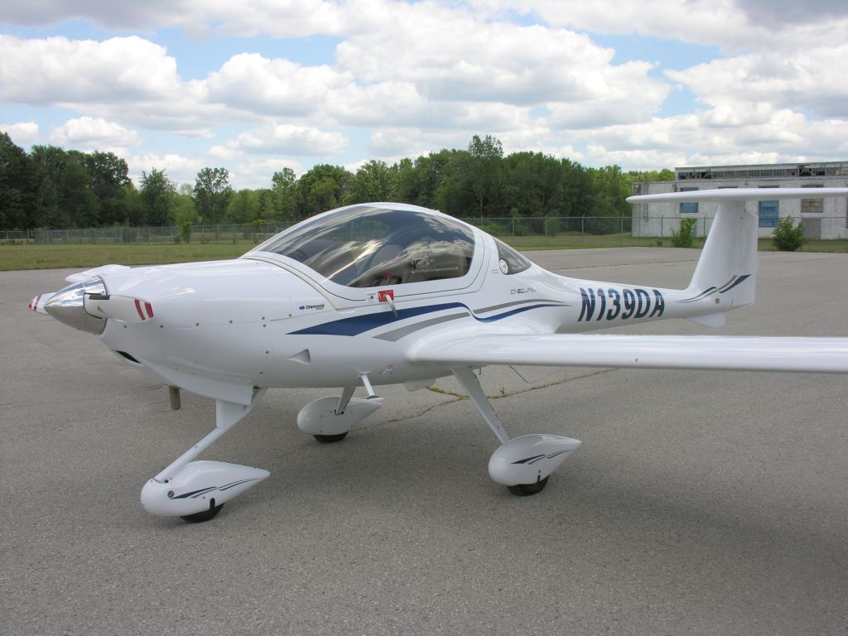
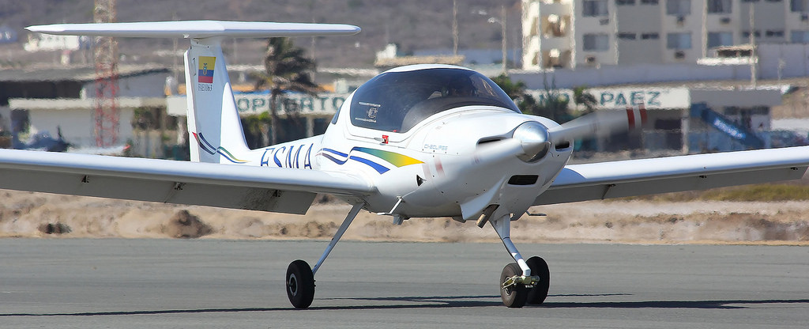
  CARENADOS “FAIRINGS” PARA TRENES DE ATERRIZAJE
  El carenado es, en las aeronaves, una cubierta externa cuya principal función consiste en reducir la resistencia al aire.
Fuente: (Experimental Aircraft Info, 2010)

Slide 6
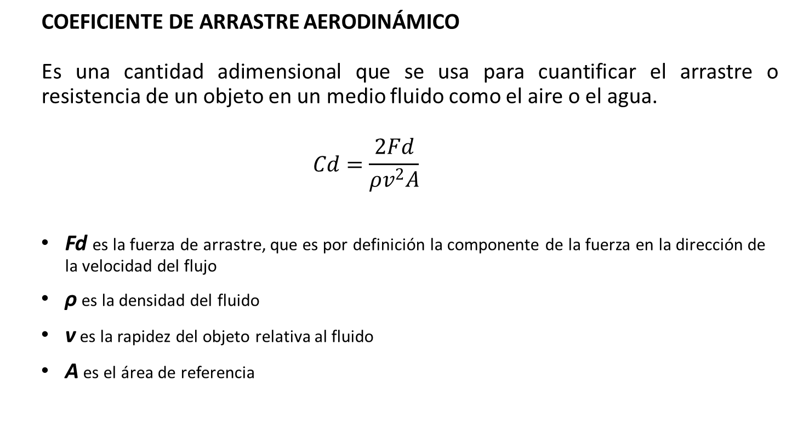
  COEFICIENTE DE ARRASTRE AERODINÁMICO
  Es una cantidad adimensional que se usa para cuantificar el arrastre o resistencia de un objeto en un medio fluido como el aire o el agua.
  $$Cd=\frac{2Fd}{ρv^{2}A}$$
Fd es la fuerza de arrastre, que es por definición la componente de la fuerza en la dirección de la velocidad del flujo
ρ es la densidad del fluido
v es la rapidez del objeto relativa al fluido
A es el área de referencia
Fuente: (Torenbeek, 2013)

Slide 7
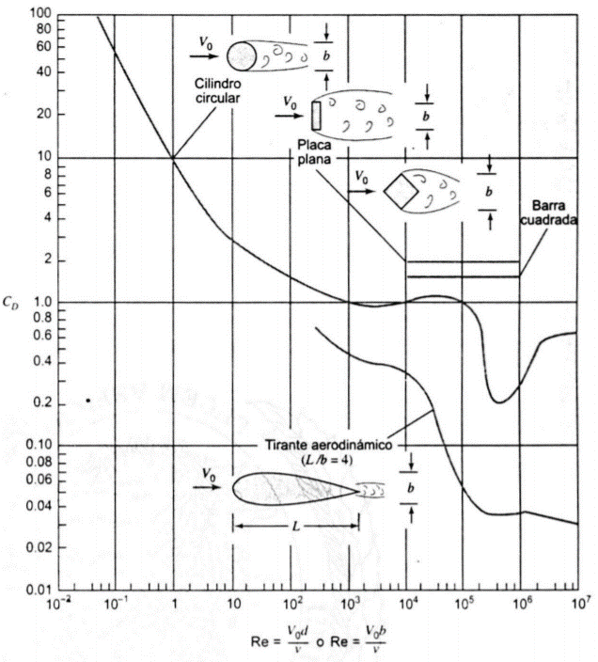
  COEFICIENTE DE ARRASTRE AERODINÁMICO
Fuente: (Martínez, 2010)

Slide 8
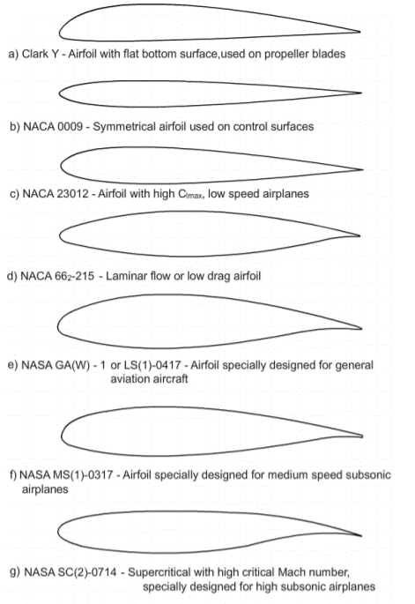
  PERFILES NACA
  La norma que regula es la NACA (National Advisory Comitte for Aeronautics, agencia predecesora de la NASA, (National Aeronautics and Space Administration).
  Los perfiles NACA se dividen en dos tipos: perfiles simétricos, en los que la línea media del perfil es una recta que une el borde de ataque con el borde de salida y perfiles con curvatura y los asimétricos.
  El diseño parte desde las especificaciones de la geometría, el cálculo de presiones y el rendimiento; se evalúa la geometría y se modifica de tal forma que se pueda mejorar el rendimiento mediante procesos de optimización.
Fuente: (Gordillo, 2012, p. 88)

Slide 9
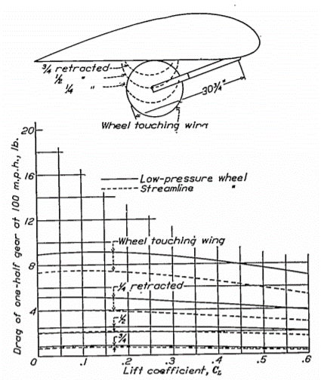
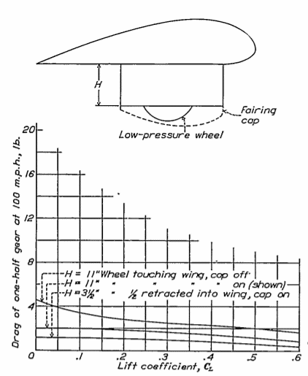
  PERFILES NACA
Fuente: (Biermann Report 518, 1934, p. 224)

Slide 10
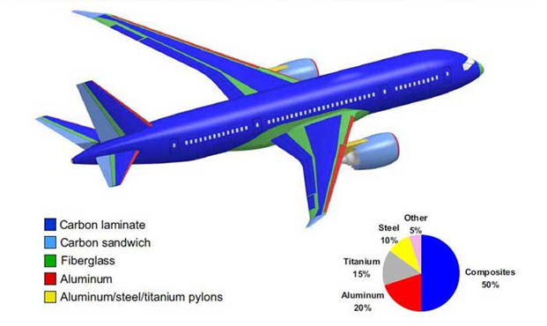
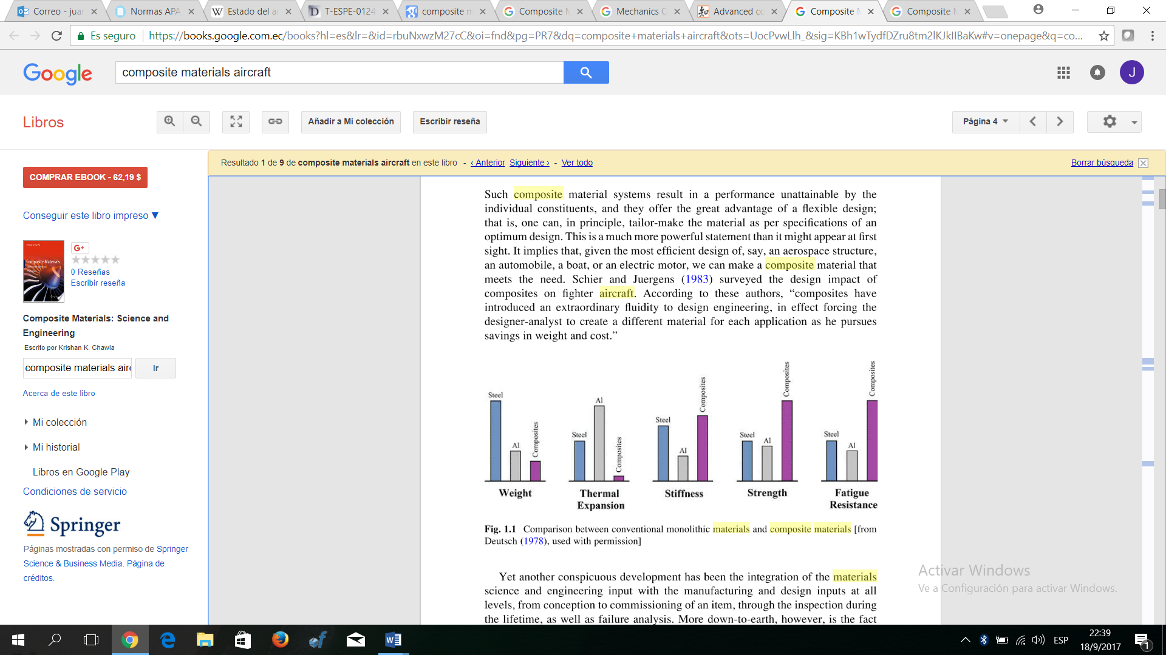
  MATERIALES COMPUESTOS PARA FABRICACIÓN DE PARTES Y PIEZAS AERONÁUTICAS
  Actualmente el 50% de componentes de la aeronave se manufacturan con materiales compuestos, lo que ha permitido a empresas fabricantes como Boeing, Dassault, Embraer, Airbus, entre otras, y con ello optimizar el performance o rendimiento de las aeronaves.
Fuente: (Boeing Company, 2016)

Slide 11
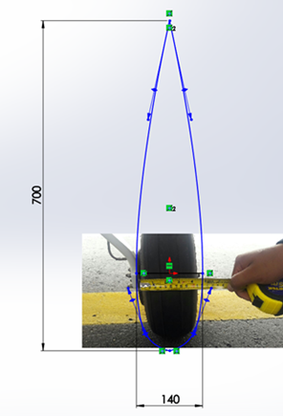
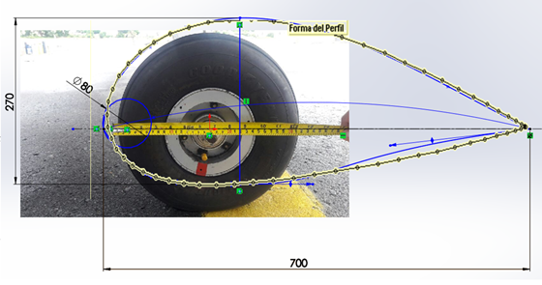
  PARÁMETROS DE DISEÑO Y MODELADO DE LOS CARENADOS
PARÁMETRO | JUSTIFICACIÓN
Selección del perfil alar Airfoil | NACA 23012, perfil para bajas velocidades
Relación de exposición / Aspect Ratio (AR) | Relación ancho / cuerda (Vista superior), para este tipo de carenado será menor que uno. (140/700 = 0.2)
Extensión / Sweep (Ʌ) | No aplica en este tipo de carenado
Relación cónica /Taper Ratio (λ) | No aplica en este tipo de carenado
Cuerda | 700 mm.
Espesor | 270 mm.
Radio borde de ataque | 40 mm.
Simetría | Simétrico desde la vista superior y frontal
% Cubertura neumático | De acuerdo al reporte 518 de la NACA, se propone una cubertura del 75 %
Ángulo de Ataque (AOA) | 7°
Fuente: (Elaboración Propia, 2017)

Slide 12
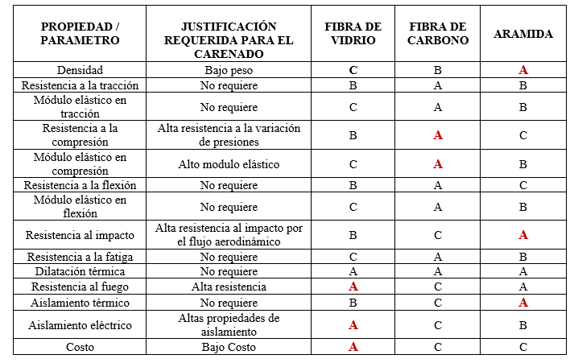
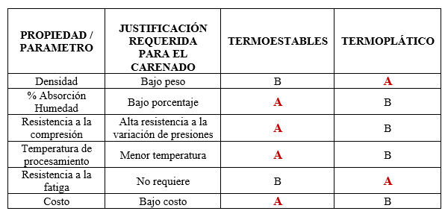
  SELECCIÓN MATERIALES COMPUESTOS
REFUERZO
MATRIZ
Fuente: (Elaboración Propia, 2017)

Slide 13
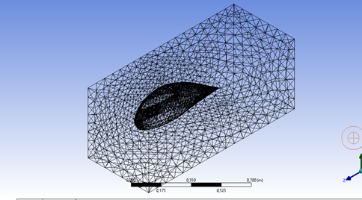
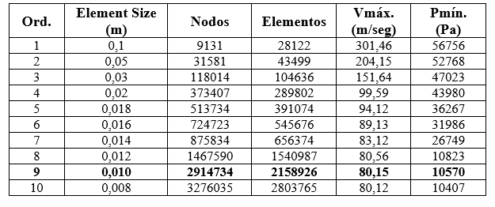
  DISCRETIZACIÓN DEL MALLADO
Fuente: (Elaboración Propia, 2017)

Slide 14
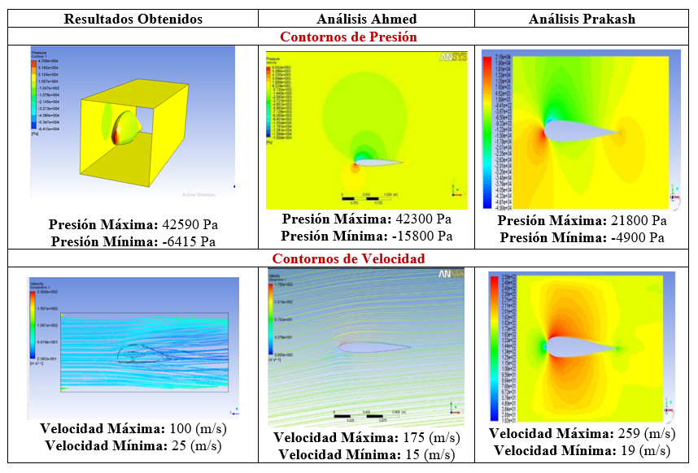
  SIMULACIÓN MEDIANTE SOFTWARE CAE
Fuente: (Elaboración Propia, 2017)

Slide 15
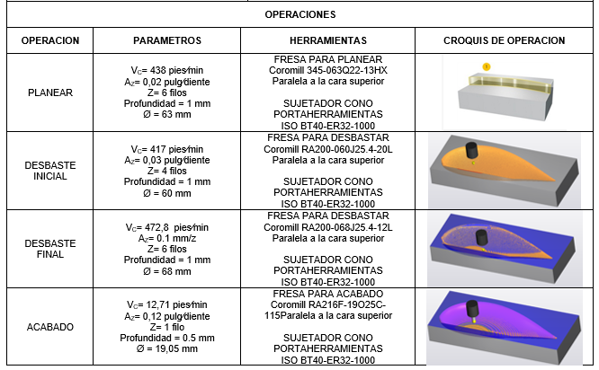
  EQUIPOS Y HERRAMIENTAS PARA EL MECANIZADO
Fuente: (Elaboración Propia, 2017)

Slide 16
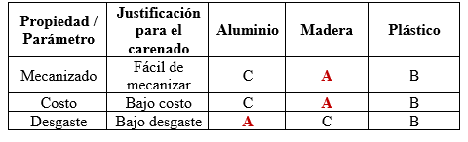
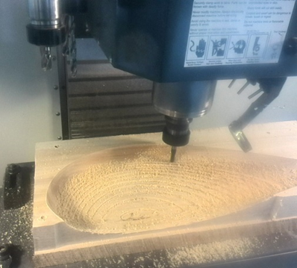
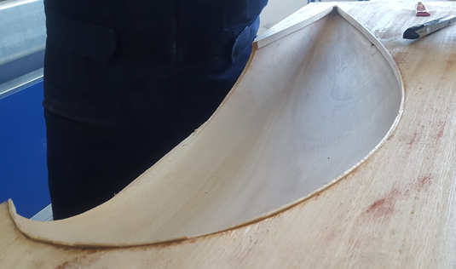
  MANUFACTURA DEL MOLDE
Fuente: (Elaboración Propia, 2017)

Slide 17
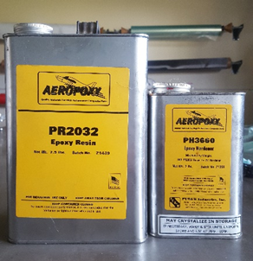
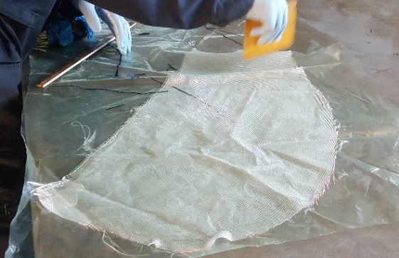
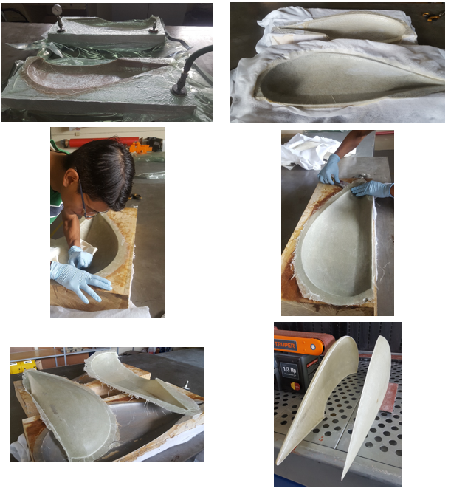
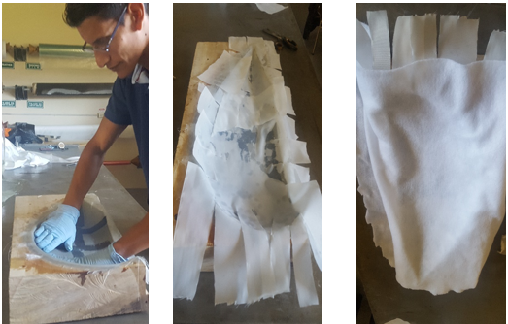

  PROCESO DE MANUFACTURA CON MATERIALES COMPUESTOS
Fuente: (Elaboración Propia, 2017)

Slide 18
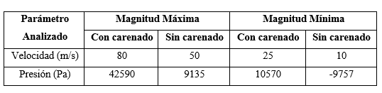
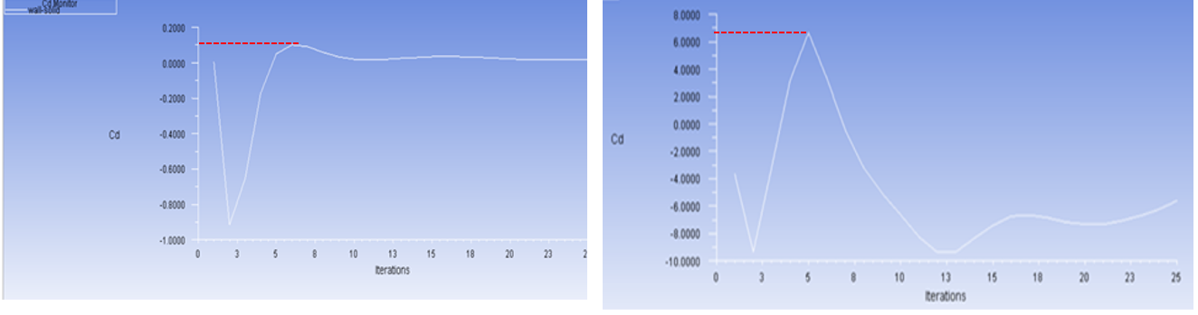
  ANÁLISIS TEÓRICO
Con el carenado es de ω=8*(10)^5 [1⁄seg]=800KHz , y sin el carenado ω=1*(10)^6 [1⁄seg]=1000KHz.
Fuente: (Elaboración Propia, 2017)

Slide 19
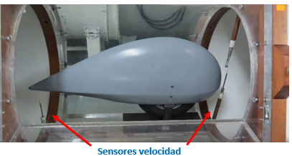
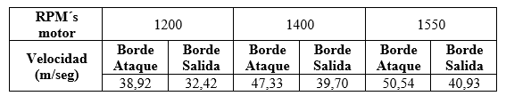
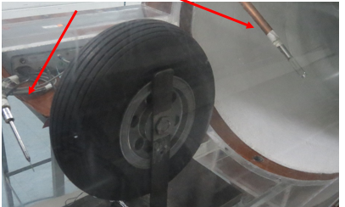
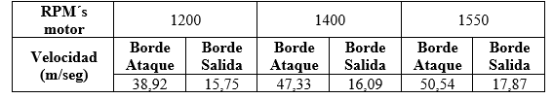
  ANÁLISIS PRÁCTICO
Fuente: (Elaboración Propia, 2017)

Slide 20
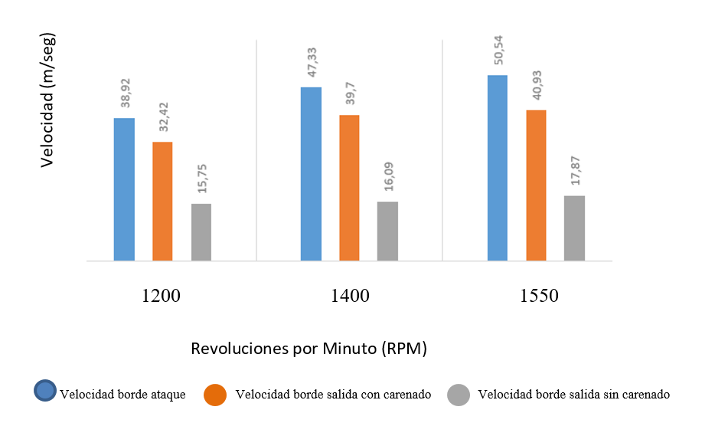
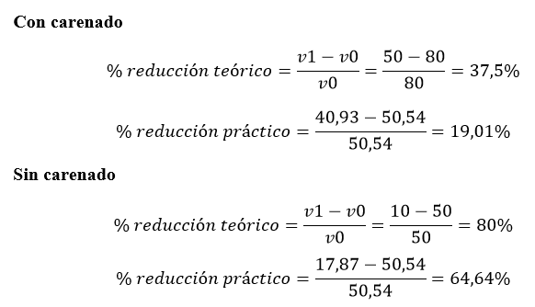
  ANÁLISIS PRÁCTICO
Fuente: (Elaboración Propia, 2017)

Slide 21
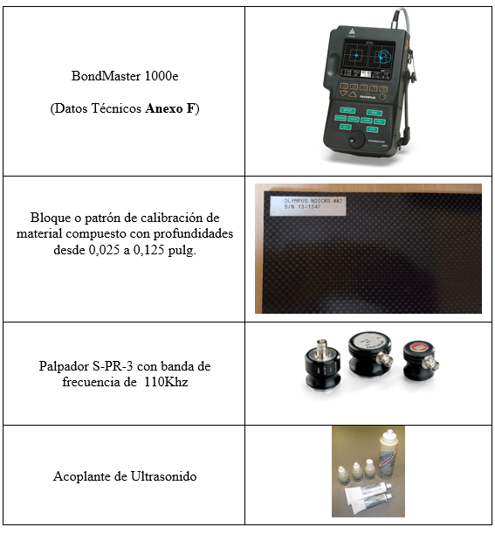
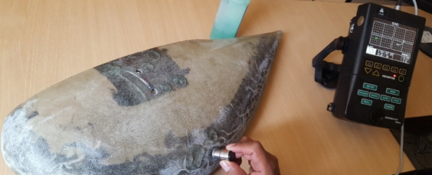
  VERIFICACIÓN ENSAYOS NO DESTRUCTIVOS
Fuente: (Dirección de la Industria Aeronáutica CEMA, 2017)

Slide 22
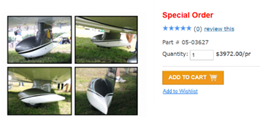
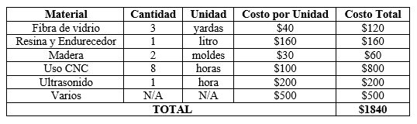
  ANÁLISIS ECONÓMICO
Fuente: (Elaboración Propia, 2017)

Slide 23
  CONCLUSIONES.
Se diseñó y manufacturó los carenados “fairings” aplicables a los trenes de aterrizaje del avión Diamond DA-20 de la Fuerza Aérea Ecuatoriana, reduciendo la frecuencia producida por vorticidad en 200 KHz equivalente a un 20%; y permitiendo que la planta motriz de la aeronave optimice hasta 16 HP de potencia equivalente a un 12,5%.
Se determinó que tanto la fibra de vidrio y la matriz termoestable ofrecen las mejores propiedades para la función que va a ejecutar el carenado aerodinámico.
Se utilizó el proceso de bolsa de vació, para la manufactura de los carenados aerodinámicos considerando que el molde manufacturado por el CNC es de tipo cavidad. Esta técnica de moldeo por vacío permite conseguir materiales compuestos con mejores propiedades físicas y mecánicas.
La implementación de los carenados reducen el 19,01% de la velocidad del borde de ataque con respecto a la velocidad del borde de salida, sin estos componentes se reduce el 64,64%.
Empleando los carenados se determinó que existe una menor magnitud de vorticidad y de resistencia aerodinámica, corroborando el reporte 518 de la NACA.

Slide 24
  RECOMENDACIONES
Para diseñar y manufacturar estos carenados aerodinámicos, se debe someter a un análisis por la autoridad aeronáutica, la cual permitirá certificar estos componentes como aeronavegables, es decir que cumplan con la aptitud técnica y legal para ser implementados en las aeronaves de manera segura. En vista que el trabajo ejecutado fue investigativo y no de producción.
Establecer parámetros en el CAE que vayan a ser comprobados por el investigador de manera práctica, a fin de obtener datos más exactos y confiables.

Slide 25
MUCHAS GRACIAS

